Slide 1
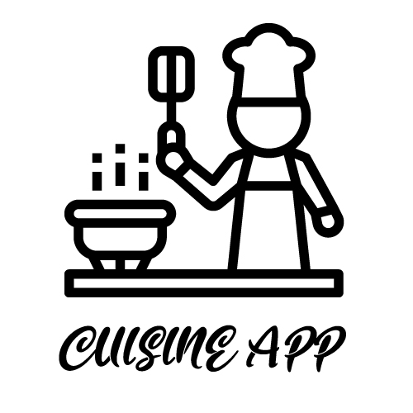

Enric Navarro
Luis Contreras
Javier Botia
Jose Olmos
Glòria Sedó

Slide 2
¿Como surgió la idea?
Aplicación social
Orientada al mundo culinario
Aplicación simple y minimalista

Slide 3
Nuestra Aplicación

Slide 4
AHORRAMOS TIEMPO
RECETAS DELICIOSAS
APRENDIZAJE CULINARIO
INTERACCIÓN SOCIAL CON GENTE QUE COMPARTES TU GUSTO POR LA COCINA
NUESTRAS SOLUCIONES

Slide 5
¿Cómo hemos llevado a cabo el proyecto?
Mucha organización y trabajo modular
Uso de herramientas y tecnologías como:
GitHub
C# y Windows Forms
MySql
AWS
Trello
HTML y CSS
Etc

Slide 6
CARACTERÍSTICAS
CREACIÓN Y MODIFICACIÓN DE USUARIOS
SUBIDA Y BORRADO DE RECETAS
NAVEGACIÓN CON USUARIO O EN MODO INVITADO
CONTRASEÑAS CIFRADAS
ALGORITMO DE BÚSQUEDA POR ETIQUETAS, INGREDIENTES O USUARIOS
SISTEMA DE SEGUIMIENTO DE USUARIOS

Slide 7
DEMO

Slide 8
CONCLUSIÓN
POSIBLE V2 DE LA APP CON
IMPLENTACIÓN DE RETOS
COMENTARIOS EN RECETAS
CALIFICACIÓN DE USUARIOS Y/O RECETAS
¿CUESTIONES, DUDAS, INCERTIDUMBRES, PREGUNTAS?

